Slide 1

A exigência da Gestão Profissional no RPPS e do Acompanhamento Permanentes dos Entes Federados

Slide 2
Algumas ações da SRPC para melhoria da profissionalização da gestão dos RPPS
CRP – Decreto nº 3.788/2001
ISP-RPPS – Portaria MF nº 01/2017
Certificação Institucional do Pró-Gestão RPPS – Portaria MPS nº 185/2015
Requisitos Mínimos para Dirigentes, Conselheiros Deliberativo e Fiscal e Comitê de Investimentos – Lei nº 13.846/2019.
Aperfeiçoamento da legislação – Portaria MTP nº 1.467/2022, Resolução CMN nº 4.963/2021, Decreto nº 10.188/2019.
Modelos de legislação e Apoio técnico para aprovação da reforma do plano de benefícios – EC 103, de 2019.
Minuta LRP (auto de infração).

Slide 3
ALGUNS PROBLEMAS ENFRENTADOS PELOS RPPS
Estruturais
Atuarias
Gestão
Outros Problemas

Slide 4

ESTRUTURAL: causas da expansão rápida dos RPPS e do desequilíbrio financeiro e atuarial
CF/88: exigência de regime jurídico único; Lei 8.112/1990 – regime Estatutário p/ servidor federal; Idem Estados e Municípios.
contratados pela CLT p/ estatutários incluídos como segurados dos RPPS, sem formação de reservas.
Ausência de uma lei federal sobre normas gerais
criação de RPPS sem estudo atuarial; utilização dos recursos para outras finalidades; assunção de obrigações aposentadorias de responsabilidade do tesouro municipal sem o devido custeio.
EC 3/1993: INSS reter FPE/FPM para pagar débitos com o RGPS; Lei 8.212/1992, art. 56.
criados para evitar bloqueio da CND e reduzir o repasse das contribuições.
38%
82%

Slide 5
Estrutural: criado no âmbito do ente federativo
Sujeição de ingerência prejudicial a sua gestão, especialmente quando os dirigentes não têm autonomia e independência para realizar a gestão do regime, sendo complacentes com práticas de inadimplência, utilização indevida, aplicações indevidas dos recursos, etc.
FUNDAÇÕES
ENTE
ENTE FEDERATIVO
PODER
LEGISLATIVO
AUTARQUIAS
DEFENSORIA
RPPS
PODER
EXECUTIVO
PODER
JUDICIÁRIO
TRIB. CONTAS
MINISTÉRIO
PÚBLICO

Slide 6
Problemas Atuariais
RPPS estruturados em regime de repartição simples.
RPPS são idealmente estruturados em regime de capitalização, entretanto, muitos tem autuado em regime de repartição simples;
Deficiência dos estudos atuariais para avaliar o custo previdenciário e definir o plano de custeio.
Hipóteses e métodos utilizados nas avaliações atuariais incompatíveis com a realidade da massa dos segurados (tábuas de mortalidade, de invalidez, crescimento salarial, taxa de juros, outras hipóteses);
Recursos repassados são utilizados para pagar benefícios, não capitalizando o plano.
Apuração de passivo atuarial subdimensionado ou superavaliado, não fidedignos com a realidade.
Não implementação das alíquotas propostas no estudo atuarial ou implementação de contribuições insuficientes para o equilíbrio do plano.
Planos de amortização incapazes de amortizar os juros da atualização financeira do déficit atuarial;
Planos de amortização com alíquotas crescentes que não capitalizam o plano (alíquotas mínimas nos anos iniciais) ou levariam o ente público à insustentabilidade em curto espaço de tempo (alíquotas extremamente altas nos anos seguintes).

Slide 7
Problema de Gestão – Judicialização do CRP
Raríssimas vezes não debatidas questões técnicas sobre os critérios exigidos para fins de emissão do CRP;
Objetivam, como regra, compelir a União a atestar a regularidade previdenciária, com a única finalidade de liberação de recursos federais;
Seja declarada a inconstitucionalidade da Lei nº 9.717/1998 e reconhecida a incompetência da União para estabelecer normas gerais dos RPPS, com o argumento de suposta violação da autonomia dos demais entes e, assim, do pacto federativo;
Com a concessão das liminares, a grande maioria dos RPPS, passa a descumprir reiteradamente os 2 princípios critérios para a sustentabilidade do RPPS: o caráter contributivo e o equilíbrio financeiro e atuarial, ambos com previsão constitucional;
Retira o instrumento de sanção da SRPC, atualmente apenas o CRP.

Slide 8
Problema de Gestão – Diversos
Inadimplência no repasse das contribuições previdenciárias;
Recursos desviados para outras finalidades;
Ausência de governança estruturada no processo decisório dos investimentos, elevando os riscos de aplicações indevidas, agravando o déficit atuarial e a insolvência do regime;
Ausência de processo estruturado de concessão de benefícios, gerando valores indevidos ao RPPS (cálculos equivocados, falta de perícia, cadastro inconsistente, a exemplo do óbitos, etc.);
Não operacionalização da compensação previdenciária;
Ausência de boas práticas de gestão previdenciária, a exemplo de não emissão/renovação do CRP; implementação do Programa de Certificação Institucional e Modernização da Gestão do RPPS; ausência de profissionais capacitados, mediante certificação profissional, para o exercício das funções de gestão e governança dos RPPS;
Falta de transparência, participação, planejamento e controle, que poderia ser amenizada com o Pró-Gestão e a certificação profissional, para aperfeiçoar a modernização da gestão do RPPS.

Slide 9
Enfrentamento dos problemas e cumprimento do objeto do RPPS
Profissionais que atuam na Gestão e Governança
Dirigentes, Gestores, membros do comitê, conselhos deliberativo e fiscal e órgãos internos
Aperfeiçoamento da capacitação técnica dos profissionais
Conhecimento e exercício de suas atribuições e responsabilidades
Qualificação técnica para identificar, avaliar, controlar e mitigar os riscos das diversas áreas de atuação do RPPS
Profissionalização da gestão previdenciária

Slide 10
Profissionalização da gestão nas área de atuação do RPPS:
Atuarial
Adequação das bases técnicas à realidade da massa dos segurados (testes de aderência das hipóteses; regimes financeiros e método de financiamento)
Dados cadastrais completos e consistentes, principalmente tempo anterior ao ente
Tratamento dos riscos atuariais
Plano de custeio adequado à capacidade orçamentária, financeira e fiscal do ente federativo

Slide 11
Profissionalização da gestão nas área de atuação do RPPS:
Arrecadação
Implementação do plano de custeio proposto na avaliação em lei do ente federativo
Adimplência no repasse das contribuições
Controle da arrecadação
Atuação dos dirigentes e conselheiros na cobrança das contribuições

Slide 12
Profissionalização da gestão nas área de atuação do RPPS:
Investimentos
Estruturação do processo decisório que busque o retorno esperado e minimize os riscos
Observância dos princípios de segurança, rentabilidade, solvência, liquidez, motivação, adequação e transparência
Cumprimento da Resolução CMN e regulamentações
Política de Investimentos (credenciamento, análise prévia, experiência profissional e conhecimento técnico)

Slide 13
Profissionalização da gestão nas área de atuação do RPPS:
Benefícios
Processo estruturado de concessão de benefícios (manualização dos procedimentos)
Política de pessoal fundamentada em estudo atuarial para demonstrar o seu impacto no EFA do RPPS
Instituição de Unidade Gestora Única
Reforma das regras de benefícios
Instituição do RPC
Gestão da Folha de Pagamento

Slide 14
Profissionalização da gestão nas área de atuação do RPPS:
Compensação Previdenciária
Operacionalização da compensação previdenciária
Celebração do termo de adesão com SRPC/MPS
Contratação da DATAPREV para utilização do COMPREV

Slide 15
Profissionalização da gestão nas área de atuação do RPPS:
Profissionalização da Gestão
Transparência, prestação de contas, controle e participação dos segurados nos órgãos de gestão e governança
Certificação Institucional do Pró-Gestão RPPS
CRP Administrativo
Certificação Profissional: capacitação e qualificação dos dirigentes e conselheiros.

Slide 16
Portaria MTP nº 1.467/2022: disposições sobre a Gestão do RPPS
Art. 76. REQUISITOS PARA NOMEAÇÃO OU RECONDUÇÃO DE DIRIGENTE, CONSELHEIROS E MEMBROS DO COMITÊ DE INVESTIMENTOS
Deverá ser comprovado o atendimento, pelos dirigentes da unidade gestora do RPPS, aos seguintes requisitos previstos no art. 8º-B da Lei nº 9.717, de 1998, para sua nomeação ou permanência, sem prejuízo de outras condições estabelecidas na legislação do regime:
I - não ter sofrido condenação criminal ou incidido em alguma das demais situações de inelegibilidade previstas no inciso I do caput do art. 1º da Lei Complementar nº 64, de 18 de maio de 1990, observados os critérios e prazos previstos na referida Lei Complementar;
II - possuir certificação, por meio de processo realizado por entidade certificadora para comprovação de atendimento e verificação de conformidade com os requisitos técnicos necessários para o exercício de determinado cargo ou função;
III - possuir comprovada experiência no exercício de atividade nas áreas financeira, administrativa, contábil, jurídica, de fiscalização, atuarial ou de auditoria; e
IV - ter formação acadêmica em nível superior.
Será exigível a partir de 31/07/2024, para fins de emissão do CRP.

Slide 17
Certificação Institucional do Pró-Gestão RPPS
Objetivo do RPPS
Prover os benefícios de Aposentadoria e Pensão aos segurados e beneficiários, com sustentabilidade, em observância ao art. 40, CF.
Manter o equilíbrio das contas públicas e execução das políticas públicas do ente federativo.
Desafios da Gestão dos RPPS
Desequilíbrio financeiro e atuarial;
Gestão no âmbito do ente federativo, sujeito a ingerências que prejudicam a gestão;
Pró-Gestão RPPS
Instituído pela Portaria MPS nº 185/2015; Implementado em 2018, com a Portaria 3/2018.
Aprimorar o controle dos ativos (definição do plano de custeio, arrecadação e aplicações dos recursos) e passivos previdenciários (gestão dos dados cadastrais, concessão, manutenção e pagamento dos benefícios) e fomentar a transparência e o fortalecimento do controle social.
Entes com limitada capacidade orçamentária, financeira e fiscal que prejudicam a solvência e liquidez do RPPS.
Favorecer a sustentabilidade do RPPS, em observância aos princípios do equilíbrio financeiro e atuarial, da eficiência e economicidade na utilização dos recursos públicos.
Gestão compartilhada, com representação de técnicos da SRPC, ATRICON, RPPS e Associações de RPPS.

Slide 18

Selo Nacional de Modernização do Estado na Categoria OURO
12/Dez/2022: concedido pelo FNME, da Secretaria Geral da Presidência da República, composto de 8 membros: Casa Civil, ME, Comunicações, Ciência e Tecnologia, CGU, AGU, Secretaria de Governo da PR e Secretaria de Modernização da Secretaria Geral da PR;
Avaliação externa que atesta que o Programa cumpre seu objetivo de “aprimorar os processos de trabalho, visando redução de falhas, custos, desperdícios, aumentar a produtividade e eficiência, melhorar a comunicação institucional e a entrega de valor ao cidadão”.

Slide 19
Premissas do Pró-Gestão RPPS
Adesão Voluntária
Dimensões do Programa (Pilares do Programa para melhoria da gestão)
Nível de Aderência (grau de complexidade do cumprimento das ações)
Temporalidade
Não exigência do CRP
Termo de Adesão, via CADPREV Web.
Controles Internos, Governança Corporativa e Educação Previdenciária
I e II – mais simples (mais adequado para a maioria dos RPPS de pequeno e médio porte);
III e IV – mais complexos (exige maior estrutura organizacional, nº de servidores e maior custo de manutenção).
Certificado com validade de 3 anos;
Monitoramento permanentes do cumprimento das ações;
Renovação ao final do período.
Cumprimento das ações do programa vai auxiliar no cumprimento das normas e obtenção do CRP e novos avanços além das exigências de regulação e supervisão.

Slide 20
DIMENSÕES DO PRÓ-GESTÃO RPPS: Pilares para melhoria da gestão RPPS:
Controle Interno: identificar, avaliar, controlar e monitorar os riscos mais relevantes do RPPS (6 ações).
Governança Corporativa: adoção de boas práticas de gestão, por meio da transparência, equidade, prestação de contas e responsabilidade corporativa (16 ações).
Educação Previdenciária: ações de qualificação dos servidores e divulgação dos resultados da gestão (2 ações)
Mapeamento das atividades das áreas de atuação; Manualização das atividades das áreas de atuação; Certificação dos Dirigentes e Conselheiros; Estrutura de Controle Interno; Política de Segurança da Informação; Gestão da base de dados.
Relatório de Governança Corporativa; Planejamento; Relatório de Gestão Atuarial; Código de Ética; Políticas Previdenciárias de Saúde e Segurança do Servidor e Revisão de Aposentadoria por Incapacidade; Política de Investimentos; Transparência; Definição de Limites de Alçada; Segregação das Atividades; Ouvidoria; Diretoria Executiva; Conselho Fiscal; Conselho Deliberativo; Mandato, Representação e Recondução; Gestão de Pessoas.
Plano de Ação de Capacitação; Ações e Diálogo com os Segurados e a Sociedade.

Slide 21
Roteiro simplificado para obtenção da Certificação Institucional:
Definir o nível de aderência mais adequado ao RPPS (porte, estrutura organizacional, recursos humanos, custos para implantação).
Estudo das ações do Programa.
Diagnóstico da Gestão Existente.
Avaliação dos processos de trabalho, RH e materiais disponíveis;
Elaboração e implementação do Plano de Trabalho para implantação do Pró-Gestão, conforme nível pretendido.
Adequação dos processos de trabalho aos requisitos das ações do Programa;
Termo de Adesão.
Etapas, prazos, responsáveis, cronograma de implantação.
Seleção da Entidade Certificadora;
Auditoria de certificação.

Slide 22
Ganhos proporcionados pela Certificação:
Objeto do Programa:
Maior controle dos ativos (definição do plano de custeio; arrecadação das contribuições; aplicação dos recursos segundo parâmetros estabelecidos pelo Conselho Monetário Nacional).
Maior controle dos passivos (gestão dos segurados e de suas bases de dados; concessão de benefícios nos termos da legislação; manutenção e pagamento dos benefícios).
Fomento da transparência e o fortalecimento do controle social.
Oferecer melhores condições para perseguir a sustentabilidade do RPPS

Slide 23
Ganhos proporcionados pela Certificação:
Processo de Trabalho realizado segundo um padrão de qualidade previamente definido, atendendo os critérios de conformidade e os requisitos legais.
Colaboradores passam reproduzir os processos de trabalho conforme modelo, com todos os passos, sua sequência e sua interação com cada uma das atividades que os compõem.
CONSEQUÊNCIAS:
. Melhorias os processos de trabalho, pela padronização;
. Aumento da motivação dos colaboradores;
. Incremento da produtividade;
. Redução de custos e do retrabalho;
. Maior estabilidade da gestão, evitando retrocessos nas mudanças das equipes internas.

Slide 24
Incentivos criados pela SRPC:
Portaria MTP nº 1.467/2022, arts. 137 e 138, poderá ser considerado investidor qualificado ou investidor profissional.
Acesso a aplicações financeiras exclusivas para este tipo de investidor (fundos com estratégias mais sofisticadas (FII), com rentabilidade superiores aos fundos comuns, mas com riscos mais elevados).
.investidor qualificado: qualquer nível do Pró-Gestão e recursos iguais ou superiores a 10 milhões;
. investidor profissional: nível IV do Pró-Gestão e recursos iguais ou superiores a 500 milhões.

Slide 25
Incentivos criados pela SRPC:
Portaria MTP nº 1.467/2022, art. 84, § 4º: faculdade de criação de bônus de 20% sobre os limites anuais da Taxa de Administração.
. Prévia adesão ao Pró-Gestão e certificação em um dos níveis, no prazo de 2 anos;
. Se não obtiver a certificação no prazo de 2 anos, perde o bônus, voltando a utilizar no exercício subsequente ao da certificação.
Recursos vinculados à certificação institucional do Pró-Gestão RPPS e certificação dos dirigentes, conselheiros e membros do comitê de investimento

Slide 26
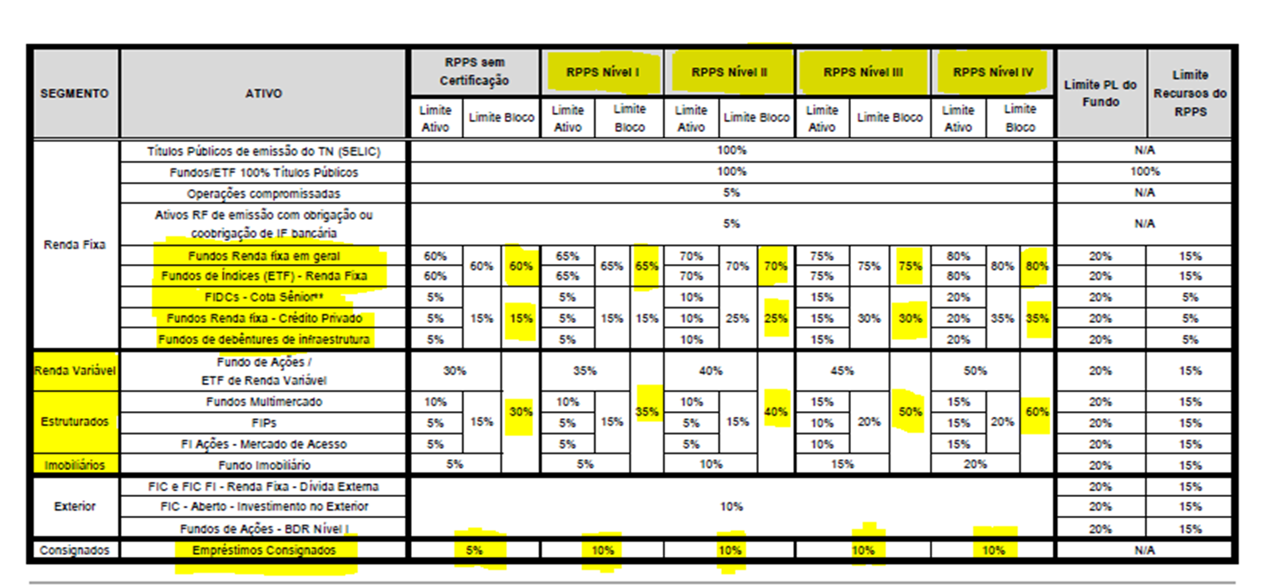
Incentivos criados pela SRPC:
Resolução CMN nº 4.963/2021: aumento dos limites de aplicação, conforme nível do Pró-Gestão, inclusive dos empréstimos consignados

Slide 27
PRÓ-GESTÃO RPPS: data-base – 21/03/2024
Adesões
Certificações
Razões para adesão e certificação:
Programa reconhecido como “Selo OURO da Modernização” pelo FNME;
Concentrado nos entes federativos das regiões Sul e Sudeste.
595 Adesões, cerca de 28% dos RPPS, consideradas as exclusões dos termos com mais de 3 anos;
Ganhos Proporcionados pelo Programa;
Incentivos criados pelo Programa;
Fortalecimento da gestão do RPPS e melhores condições para perseguir a sustentabilidade do regime.
232 Certificados, cerca de 11% dos RPPS;
Nível I (115); II (88); III (24); IV (5).
4 entidades certificadoras: FUNDAÇÃO VANZOLINI, ICQ BRASIL, INSTITUTO TOTUM e ICV BRASIL.

Slide 28
Certificação de Dirigentes e Conselheiros
Objetivo da Certificação Profissional: profissionalização da gestão dos RPPS
Aperfeiçoamento do processo de escolha dos profissionais, com base em critérios técnicos.
Melhoria da qualificação técnica dos profissionais vai permitir melhor avaliação, controle e mitigação dos riscos a que estão expostos o RPPS.
Melhoria da capacitação técnica vai permitir aos profissionais uma atuação mais independente e transparente.
Juntamente com a Certificação Institucional no Pró-Gestão, vai fortalecer a gestão do RPPS, como instrumento da busca da sustentabilidade do RPPS.

Slide 29
Tipos de certificação
Certificação dos dirigentes da U.G. do RPPS
Certificação dos membros do conselho deliberativo
Certificação dos membros do conselho fiscal
Certificação do responsável pela gestão dos recursos e membros do Comitê de Investimentos
Responsável pela certificação:
Entidade Certificadora, mediante aprovação prévia em uma das modalidades de Certificação.
Validade Máxima dos Certificados: 4 anos.

Slide 30
Início da exigência da Certificação:
A partir de 31/07/2024
Até 30/07/2024
Continua a exigência de prévia certificação para o Responsável pela gestão das aplicações dos recursos e maioria dos membros do comitê de investimentos, para os RPPS com recursos superiores a 5 milhões.
Para dirigentes, conselho deliberativo, conselho fiscal, responsável pela gestão das aplicações dos recursos e comitê de investimentos, independentemente da data de posse.

Slide 31
EXIGÊNCIA GRADUAL: ALTERAÇÃO DOS OBRIGADOS A COMPROVAR A CERTIFICAÇÃO PARA FINS DE EMISSÃO DO CRP

Slide 32
EXIGÊNCIA GRADUAL: CERTIFICAÇÃO BÁSICA
Obtida até 31/12/2025
Deliberada a prorrogação do prazo (de 31/12/2023 para 31/12/2025) no CNRPS do dia 02/04/2024;
Validade de 4 anos
Estará habilitado, ainda que seja exigida certificação intermediária ou avançada;
Conteúdo programático mais reduzido e aproveitamento de 50%.
Será normatizado na Portaria MTP nº 1.467/2022.

Slide 33
EXIGÊNCIA GRADUAL: CERTIFICAÇÃO ANTERIOR (CPA 10, CPA 20, CGRPPS, CEA, CGA...)
Obtida até 31/03/2022
Atuais Profissionais ou novos empossados
Válida durante prazo de vigência
Em todas as situações de exigência de certificação básica, intermediária ou avançada;
Certificação Básica até 31/12/2025
Estará habilitado por mais 4 anos, ainda que seja exigida certificação intermediária ou avançada.
Inclusive, no exercício simultâneo de cargos ou funções ou recondução sem interrupção.

Slide 34
EXIGÊNCIA GRADUAL: Reconhecimento de Certificados
Dirigentes ou Comitê de Investimentos
Conselho Deliberativo
Conselho Fiscal
Dirigentes
Responsável pela gestão das aplicações ou Comitê de Investimentos
2 (duas) certificações, conforme nível graduação exigido.

Slide 35
Modalidades de Certificação
Exame por Provas
Exame por Provas, Títulos e Experiência
Programa de Qualificação Continuada

Slide 36
EXAME POR PROVAS, TÍTULOS e EXPERIÊNCIA: Regras Gerais
Exame por provas
Títulos e Experiência
Nota Final
Modalidade mais favorável aos profissionais que já exercem às funções de dirigentes, conselheiros ou membros do comitê de investimentos do RPPS;
A nota máxima da prova de Títulos e Experiência, resultado do somatório das pontuações da formação acadêmica e atividades profissionais, fica limitada a 10 (dez) pontos.

Slide 37
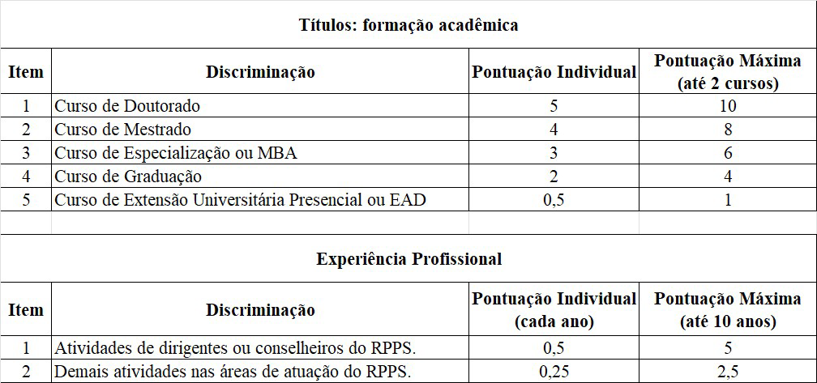
EXAME POR PROVAS, TÍTULOS e EXPERIÊNCIA: Regras Gerais
100% da pontuação individual: Administração, Ciências Contábeis, Ciências Econômicas, Ciências Atuariais, Direito, Ciências da Computação, Comunicação Social, Serviço Social, Engenharia, Estatística e Matemática;
50% da pontuação individual: Pedagogia ou Licenciatura Plena.

Slide 38
PROGRAMA DE QUALIFICAÇÃO CONTINUADA
P.Q.C.
Objetivo
Desenvolvimento do profissional por meio de constante processo educativo, mediante comprovação de atividades de formação, capacitação e atualização.
Renovação da Certificação
Renovação no mesmo nível, sem a necessidade de ser submetido a novo exame.
Condições
Adesão prévia ao Programa, até 3 meses antes do vencimento da certificação anterior.
Comprovar as atividades realizadas no período seguinte à data da certificação anterior, relacionadas (produção acadêmica, cursos de atualização e capacitação e eventos relacionadas as grandes áreas de atuação do RPPS e aos conteúdos programáticos das respectivas certificações).

Slide 39
Condições para aprovação no Programa de Qualificação Continuada:
Obtenção de pontuação mínima de 30 créditos anuais, durante o programa de qualificação continuada de sua adesão (no mínimo 3 ou máximo 4 anos);
No mínimo, 10 créditos anuais deverão ser obtidos de participação de eventos de atualização e capacitação presenciais (poderão ser não presenciais, a critério da Comissão), relacionados às grandes áreas de atuação do RPPS, além de sua compatibilidade com os conteúdos programáticos da respectiva certificação, a exemplo de: congressos, seminários, cursos, encontros, workshop, fóruns, palestras e visitas técnicas.

Slide 40
Consolidação da Certificação Profissional com 3 entidades certificadoras
A entidade credenciada, em outro momento, poderá submeter à Comissão nova apresentação de documentos para obter reconhecimento de outros tipos de certificações e outras modalidades de exames;
APIMEC: processo interno na Comissão para certificação de dirigentes e conselhos deliberativo e fiscal.

Slide 42
Acompanhamento da SRPC dos RPPS dos Entes Federados
Supervisão: legislação e envio dos demonstrativos obrigatórios; batimento automático para fins de emissão do CRP.
Acompanhamento: parceira com os TCE/TCM/MPE - envio de relatórios com o detalhamento da situação dos RPPS da UF, visando subsidiar a atuação desses Órgãos.
Fiscalização: Padrão, Investimentos, Informações Previdenciárias, Transparência: visa atendimento dos requisitos para fins de emissão do CRP.
Orientação: emissão de notas, pareceres, recomendações, reuniões, participação em eventos, atendimentos, etc.

Slide 43
Objeto da gestão do RPPS: concessão e pagamento dos benefícios, com sustentabilidade do Regime
Não existe uma solução simples e imediata para muitos problemas enfrentados
Conjunto de medidas que contribuirão para a perseguição da sustentabilidade dos RPPS
Profissionalização da gestão previdenciária
Gestão dos Investimentos
Gestão dos Benefícios
Gestão Atuarial
Gestão Administrativa
Gestão da Arrecadação
Gestão da Compensação
Gestão Contábil

Slide 44

Obrigado!
Miguel Antonio Fernandes Chaves
Auditor-Fiscal da Receita Federal do Brasil
Coordenador da Comissão da Certificação Profissional

